Slide 1

みなさん
こんにちは。

Slide 2
プレゼンテーション
グループ5

Slide 3

GoBi(Kokuō)
リーダーのなまえ
Dương Văn Giới ーさん です
Nguyễn Huy Hoàng－さんです。
Đoàn Quang Minh―さんです。
Đinh Văn Luận―さんです。
メンバーのなまえ

Slide 4

今日私たちはについて学びます
Bill Gates
ウィリアム・ヘンリー・"ビル"・ゲイツ3世
とコンピューター

Slide 5
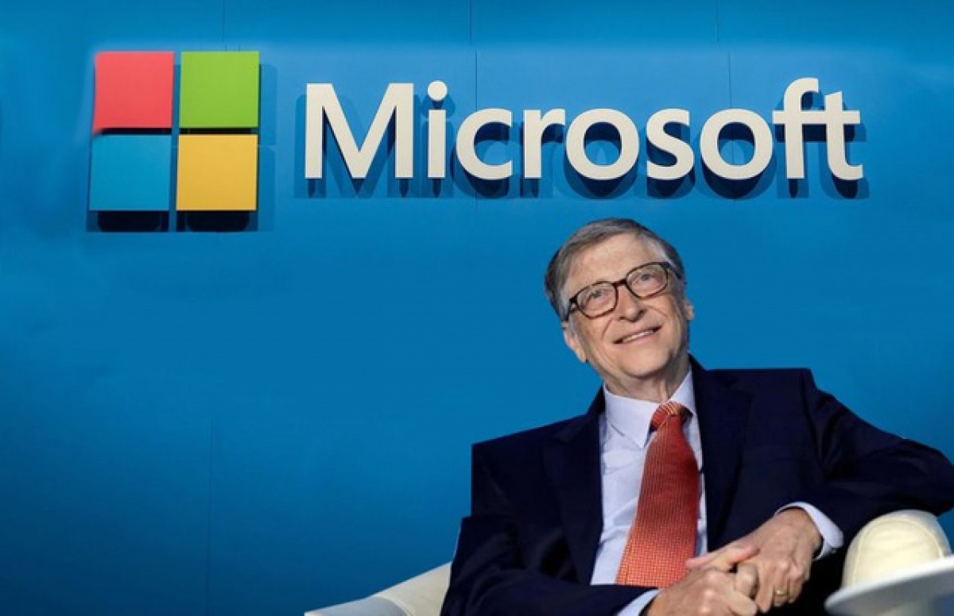

こちらは Bill Gates さんです。
ことしかれは６６さいです。
Bill Gates さんはゆうめいなひとです。

Slide 6
マイクロソフトのかいちょうですがじにんした
コウビスのかいちょ
Bill to Merinda がてすききんのかいちょう
バークシャーはさうえいのしゃちょうでした。

Slide 7

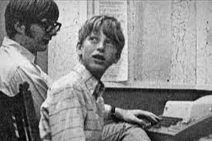

Bill gates さんのたんじょうびは１０がつ２８にちです。
Bill Gates Seattle, Washington,アメリカ からきました。
おとうさんはWilliam H. Gatesさんイギリスじんです、おかあさんは Maxwell Gates さん ドイツじんです。
.

Slide 8
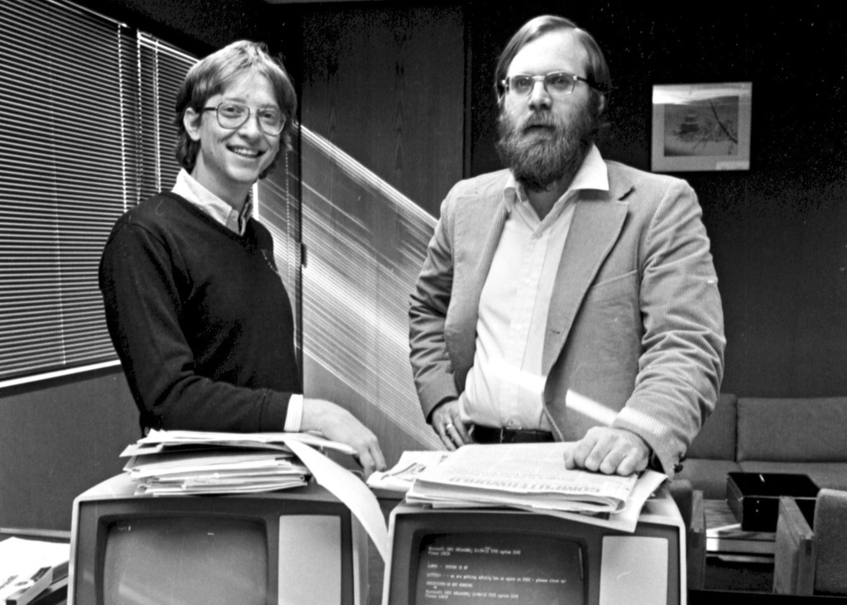

1973
Gates さんはHARVARDだいがくのだいがくせいでした。

Slide 9
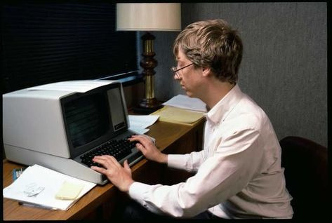

コンピューターがだいすきです。

Slide 10
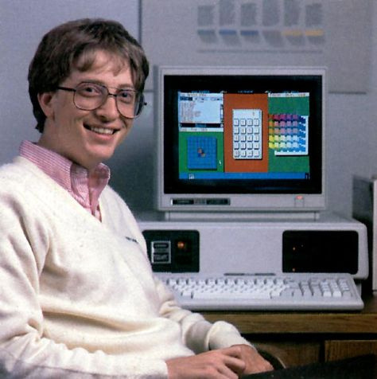
コンピューターがよくわかります。

Slide 11
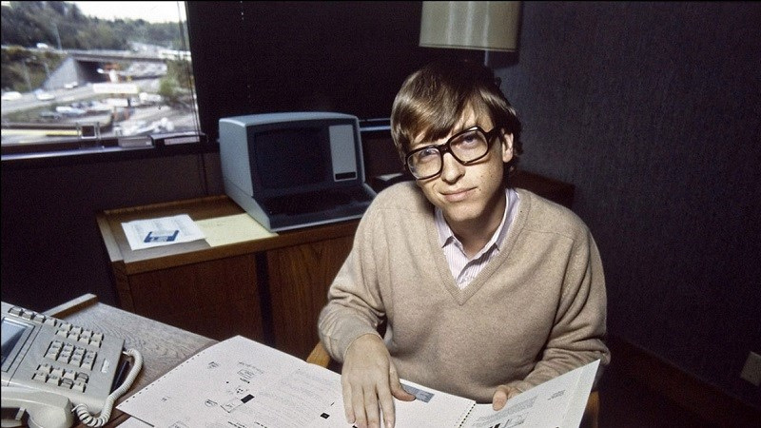
として。。。BILL GATES さん
はハンサムなひとです。

Slide 12

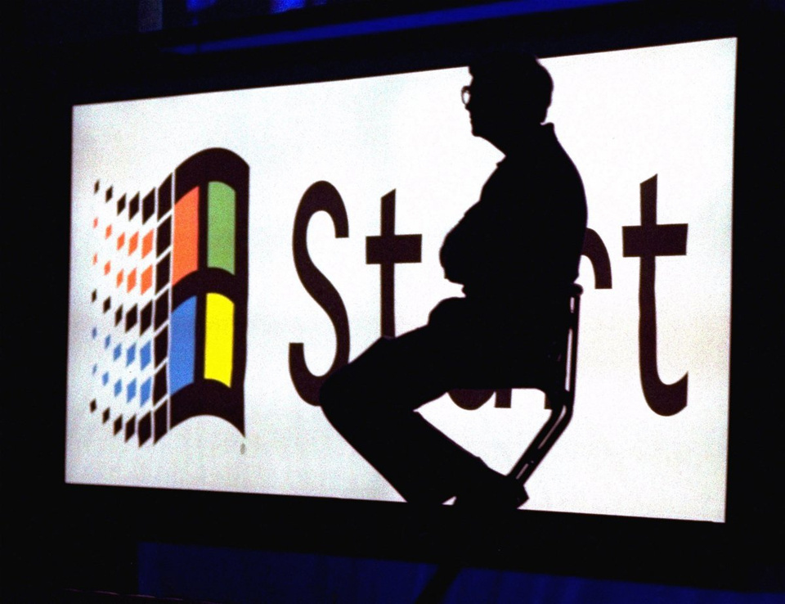

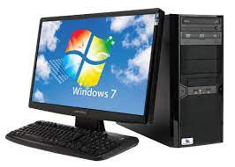
おしごと
むずかしですが、おもしろいです

Slide 13
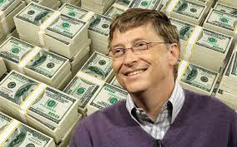
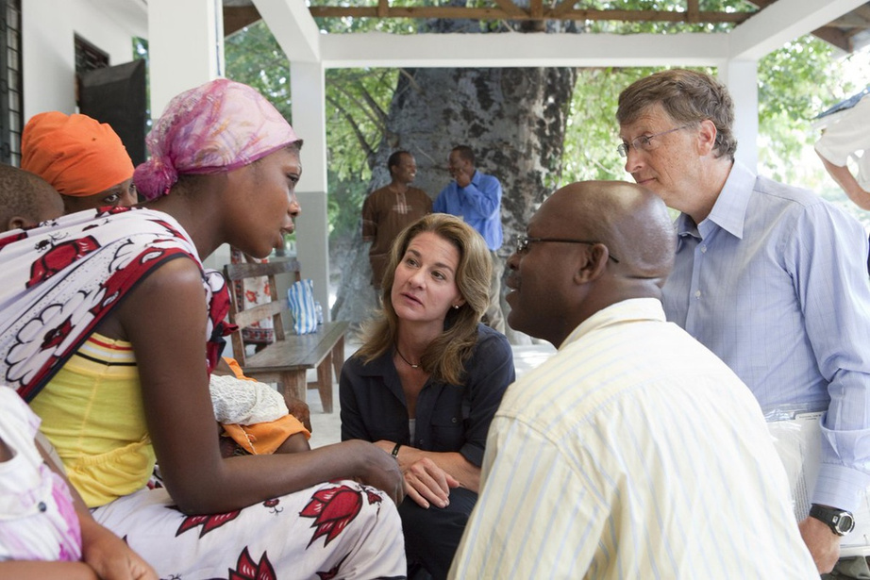
かれはしんせつなひとです。
おかねがたくさんあります。
かれはかつてせかいで もっとも ゆうふかな
おとこ でした。

Slide 14
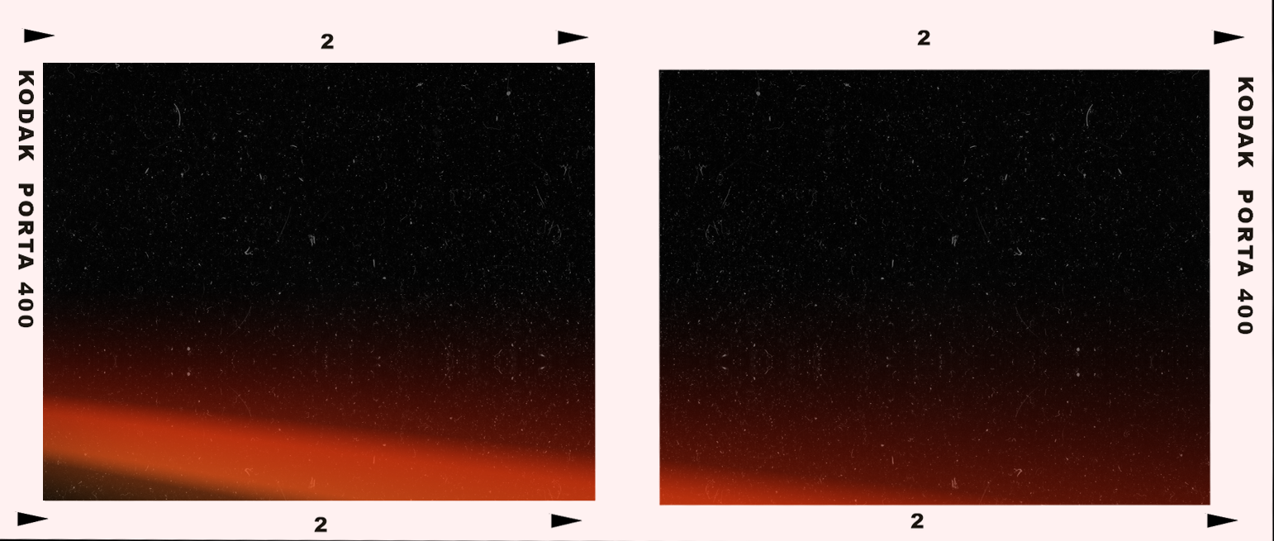
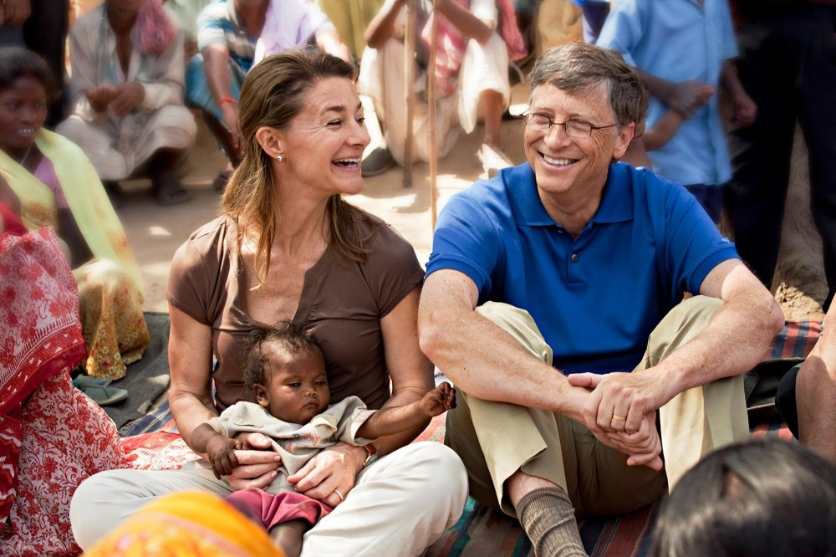
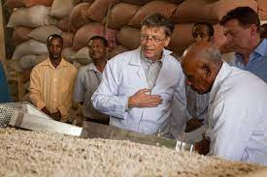
かれはとてもかんだいなひとです。

Slide 15
BIll Gatesさんの日

Slide 16
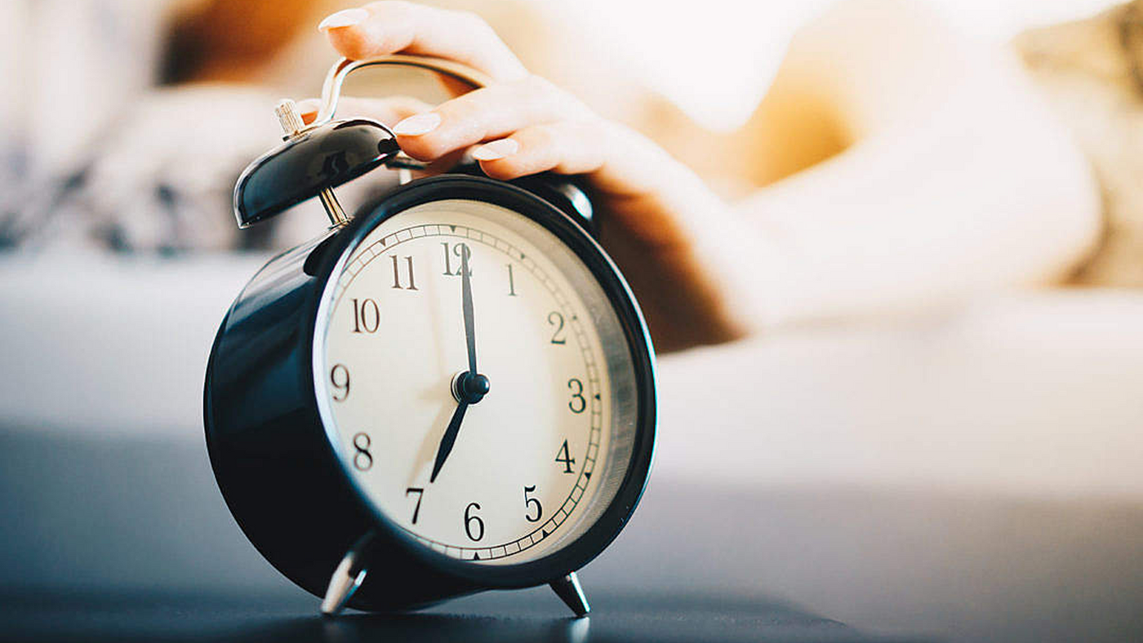
まいあさ ７じにおきます

Slide 17
あさごはんをたべません。

Slide 18
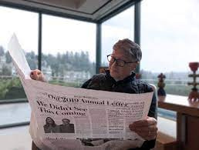

しんぶんをよみます。

Slide 19

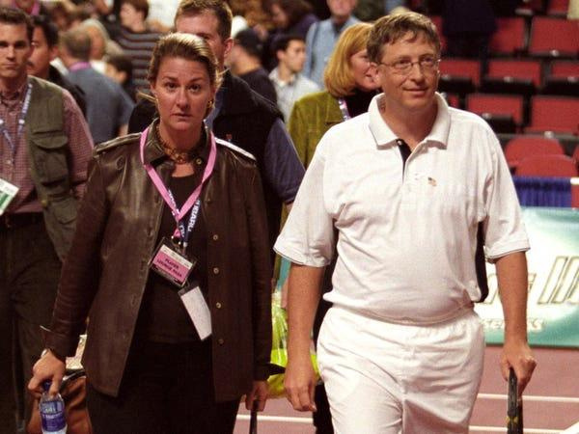

まいあさ
スポーツをします。

Slide 20
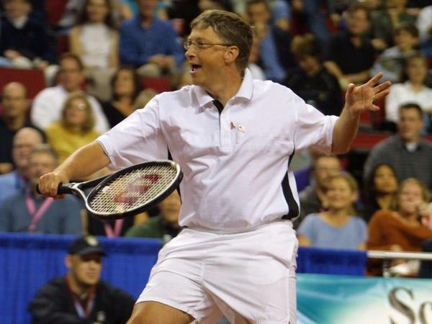

テニスをします。

Slide 21
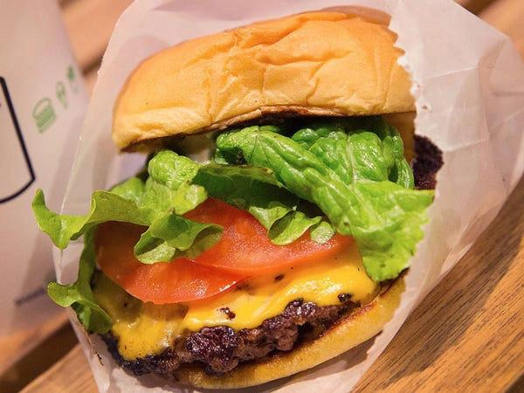
ハンバーガー がすきです

Slide 22
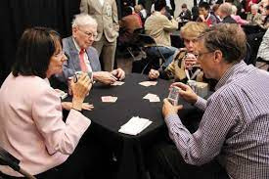
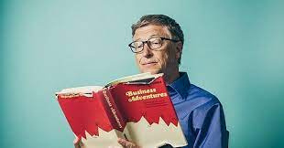
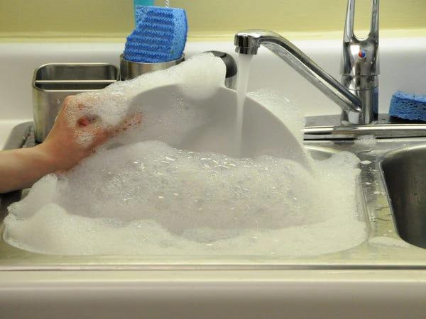

ほんがすきです。
.。。。
。。。
まいにち とても いそがしいですが、たのしいです

Slide 23

これでプレゼンテーションは終了です。
GOBI

Slide 24
ありがとう
ございます。

